Slide 1


Curso 4to Año Medicina 2020
Tumores
Musculoesqueléticos
Prof. Dr. Luis Bahamonde
Dr. Pierluca Zecchetto
Universidad de Chile

Slide 2
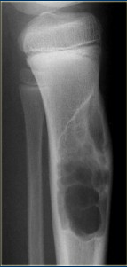
Logros
Importancia
Conceptos básicos
Reconocer la clínica
Diferenciar Benigno de Maligno
Conocer los más frecuentes / importantes
Manejo apropiado del médico general

Slide 3
Definiciones
Tumor: Masa de tejido con células en proliferación descontrolada y con anomalìas en su función.
Son benignas o malignas.
Malignas existen de bajo y alto grado (según capacidad de metastizar).

Slide 4
Epidemiología
El 0,1 % de los cànceres son tumores ME.
Las metástasis òseas de càncer visceral:
  Es el “tumor óseo” maligno más frecuente.
  Manifestación frecuente de cáncer de otros sitios.

Slide 5
Importancia
Alta morbilidad y costo.
Invalidantes.
Letalidad.
Consulta y diagnóstico tardíos.
Manejo multidisciplinario del paciente.

Slide 6
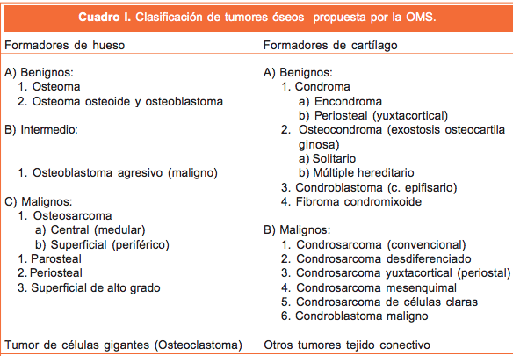
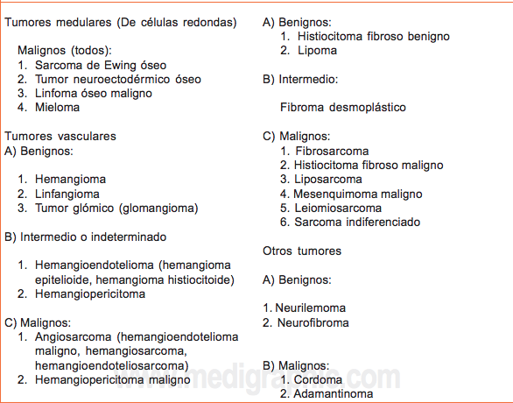
Variedades/Clasificación OMS

Slide 7
Presentación Clínica de tumores òseos
Benignos
  Aumento de volumen.
  Hallazgo casual en imágenes.
Malignos
  Dolor 80%
  AVO 70%
  Fracturas.
  Hallazgo casual en imágenes (raro).

Slide 8
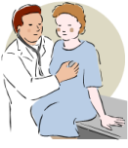
Dolor Tumoral
Persistente
No disminuye o aumenta en reposo
Progresivo
Impotencia funcional
Examinar: Masas, linfonodos, pulmón, mama, próstata, riñòn.
Radiografías

Slide 9
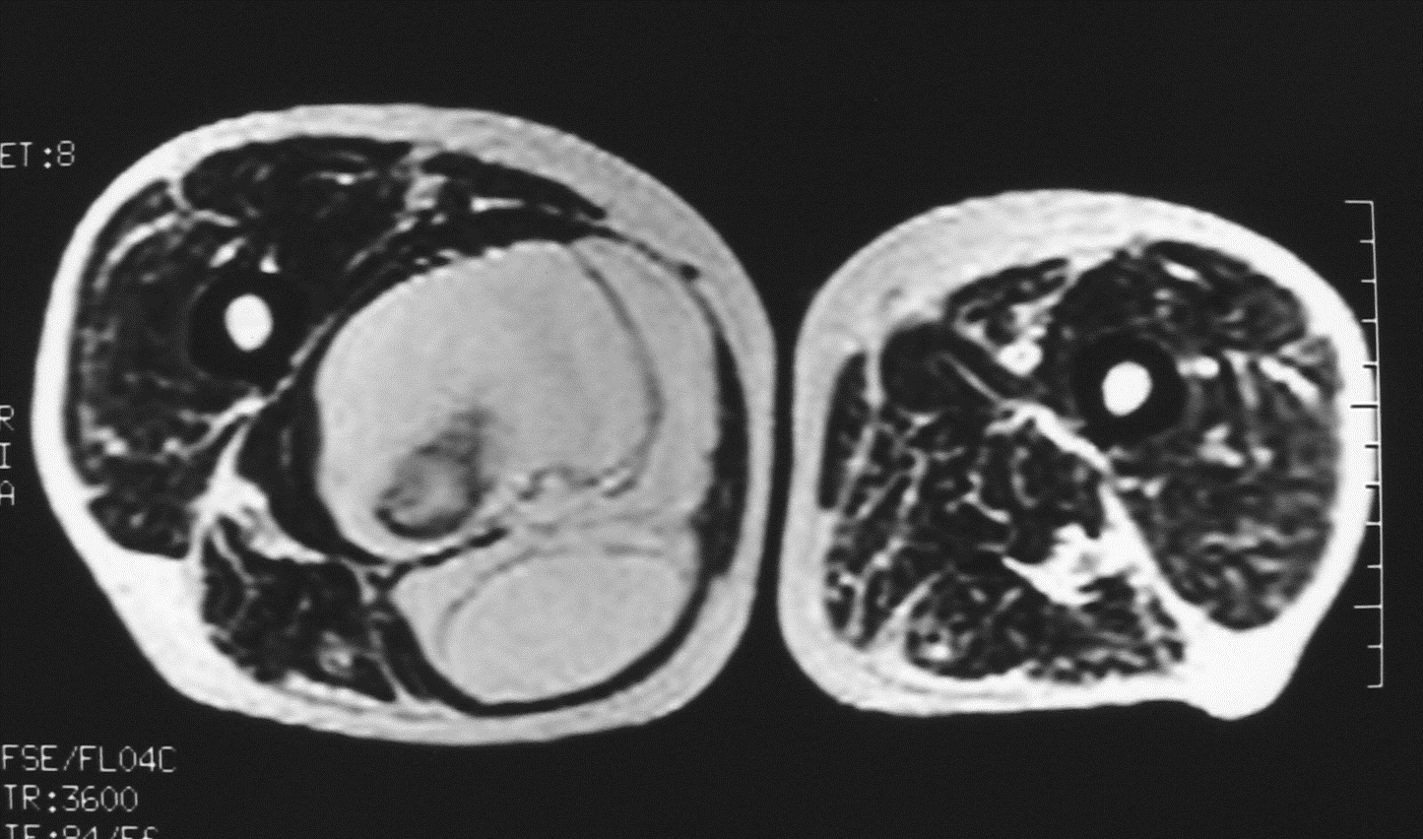
Examen masa partes blandas
Casi siempre indoloras.
SOSPECHA DE SARCOMA:
Masa profunda (sub aponeurótica).
Mas de 5 cm.
Indolora.
Paciente mayor de 50 años.
RNM examen de elección.

Slide 10

Estudio / Diagnóstico
Imágenes
Clínica
Anatomía patología

Slide 11
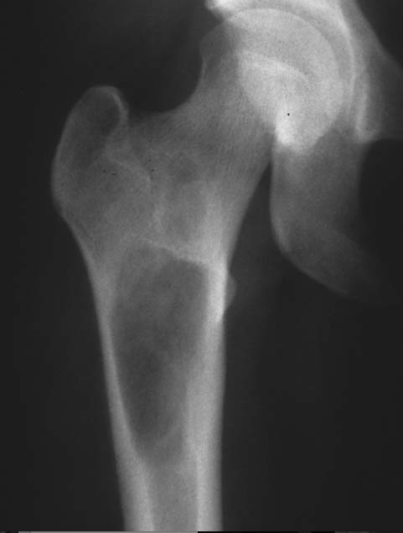
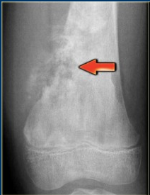
Imágenes
Benigno
Definido
Bordes netos
Homogéneo
Sin destrucción
Esclerosis de bordes
Sin reacción perióstica
No sale del hueso
Maligno
Bordes difusos
Destruye cortical
Permeativo
Heterogéneo
Sale del compartimiento
Masa de partes blandas
Reacción perióstica

Slide 12
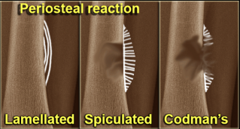
Imágenes
Reacción Perióstica
  Denota una lesión agresiva.
Las siguientes denotan malignidad:

Slide 13
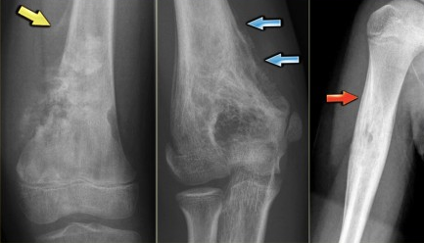
Imágenes: Reacción perióstica

Slide 14
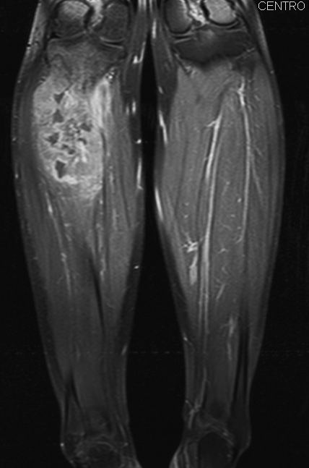
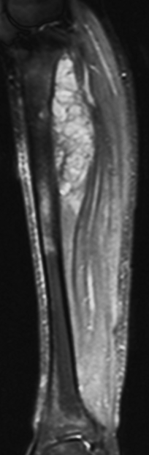
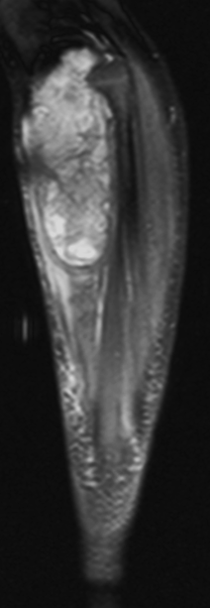
Resonancia Magnética
Utilidad:
Delimitaciòn precisa de extensión intra y extraòsea (masa de partes blandas).
Respuesta a terapias adyuvantes.

Slide 15
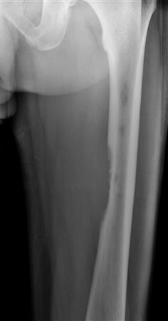
Atención a esto
58 años
Dolor progresivo muslo y rodilla.
¿què observa en la Rx y què sospecha?

Slide 16
Fractura Inminente
Hueso patológico en riesgo de fracturarse ante mecanismos de baja energía.
Urgencia traumatológica.
La fractura empeora el pronóstico del paciente.
Derivación Urgente.
Inmovilizar extremidad.
Indicar: evitar carga de peso.
Notes:
Meta pulmonar a femur

Slide 17
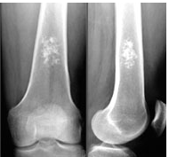
Encondroma
Benignos.
Cartílago.
Indoloros.
Centrales.
No comprometen cortical.
Frecuente hallazgo casual en Rx.
calcificaciones

Slide 18
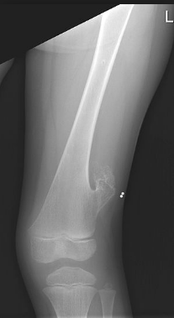
Osteocondroma
Tumor primario más frecuente.
Capuchón de cartílago menor a 10 mm..
Rodilla.
Jóvenes.
Síntomas a veces.
Observación.
Resección.

Slide 19
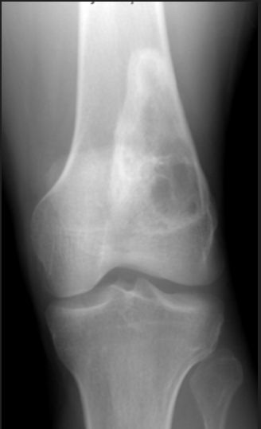
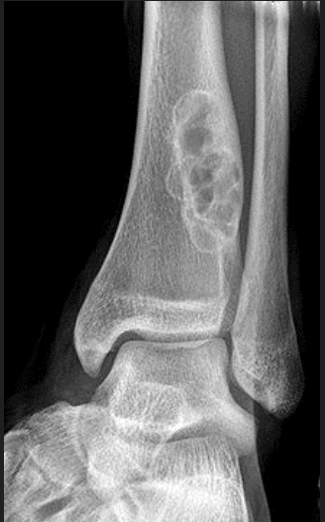
Defecto fibroso metafisiario (fibroma no osificante)
Niños - jòvenes.
Neoplasia benigna.
Zona metafisiaria.
Excentrica.
“Burbujas”.
Indoloro.
Incidental en Rx.

Slide 20
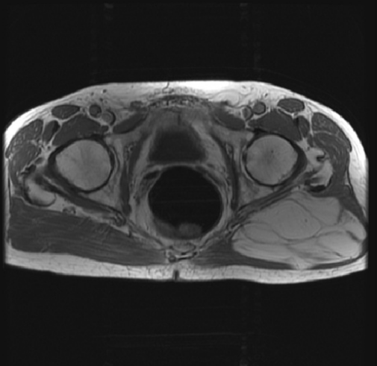
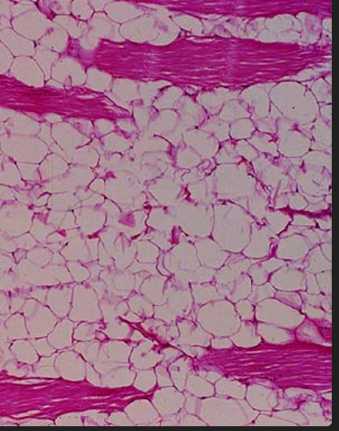
Lipoma
Neoplasia benigna
Adipocitos maduros
Indoloro
40 a 60 años

Slide 21
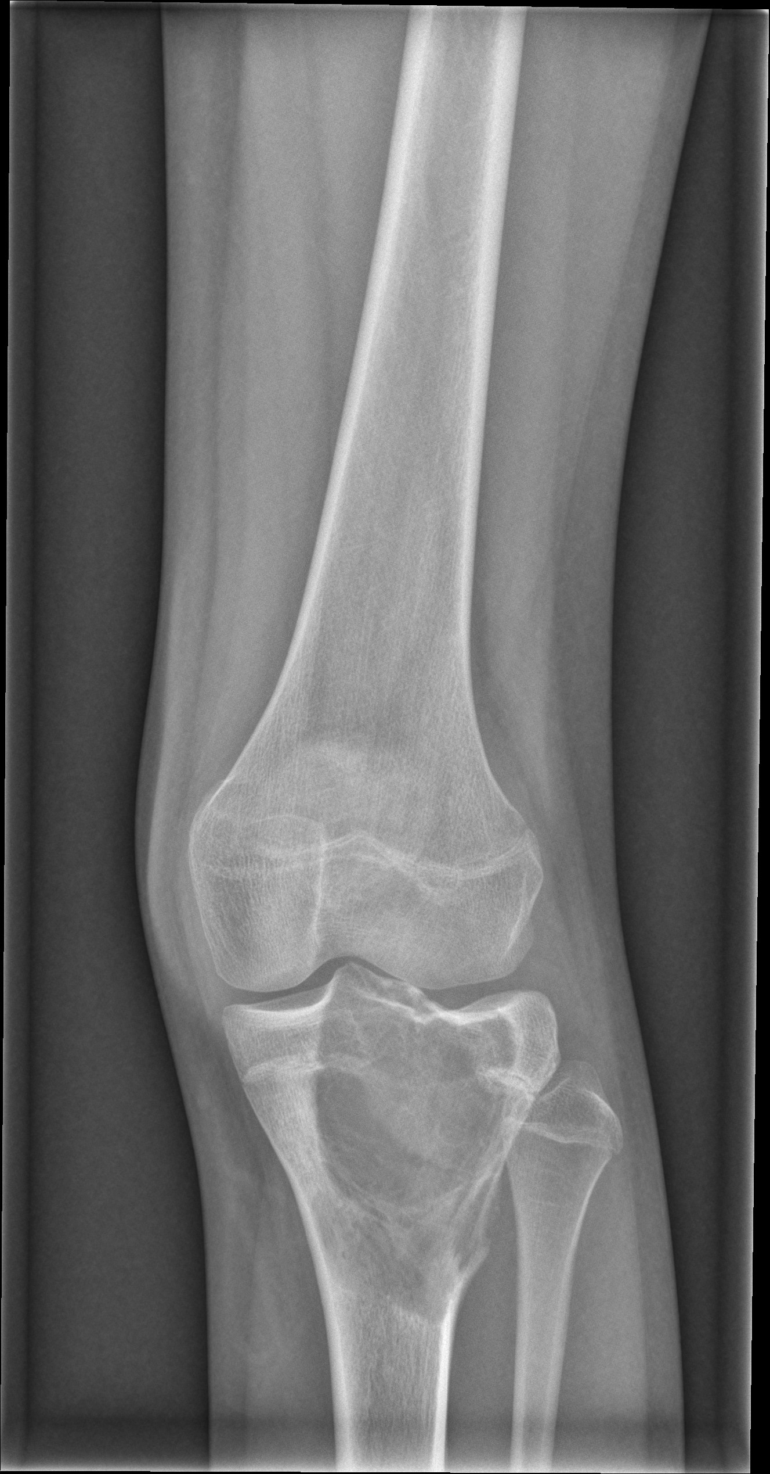
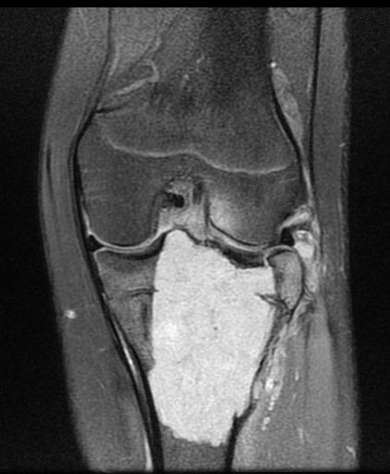
TCG (tumor de células gigantes)
Tumor benigno.
Rodilla.
Pero agresivo.
Actividad osteoclástica.
Edad adulta.
Doloroso.

Slide 22
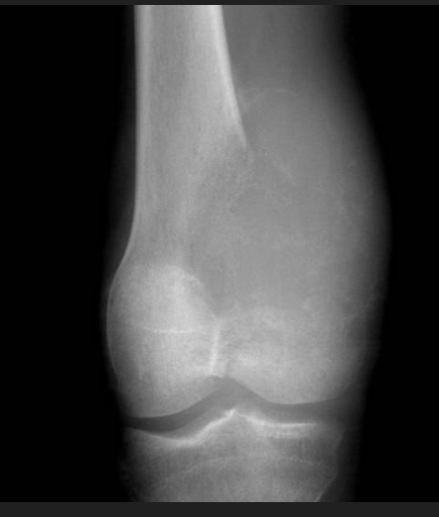
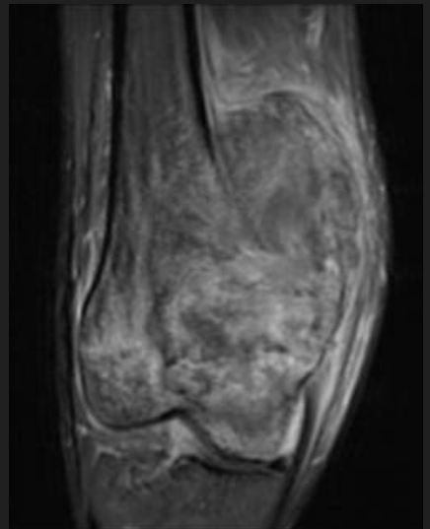
Osteosarcoma
Tu óseo maligno primario más frecuente.
GES.
Produce hueso.
Jóvenes.
Quimiotx.
Resección en bloque: tratamiento con intención curativa.

Slide 23
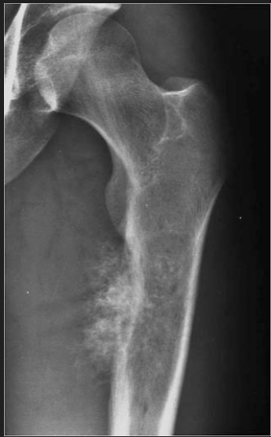
Condrosarcoma
Neoplasia maligna.
Formadora de cartílago.
De Novo o secundaria.
Sobre 40 años.
Quimio-Radio resistente.
CX es el único tratamiento.

Slide 24
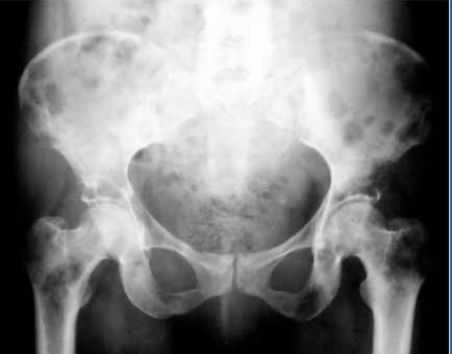
Metástasis
Sobre 50 años
“Tu óseo” maligno más frecuente
Pulmón
Mama
próstata
Tiroides
Renal

Slide 25
CONSIDERE…….
Las metástasis òseas son parte de una enfermedad maligna avanzada.
La cirugía ortopédica tiene un rol de paliación:
- dolor
- fractura patológica
- fractura inminente.
Debe resultar a la primera y ser una solución duradera.

Slide 26
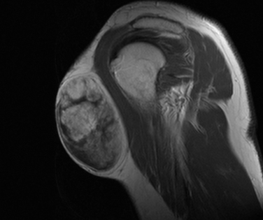
Sarcoma de partes blandas
Grupo de Neoplasias malignas
Originados en tejido conectivo
Aumento volumen
No doloroso

Slide 27
Casos clínicos
OBJETIVOS:
Determinar - sospechar maligno o benigno.
Manejo del médico general.

Slide 28
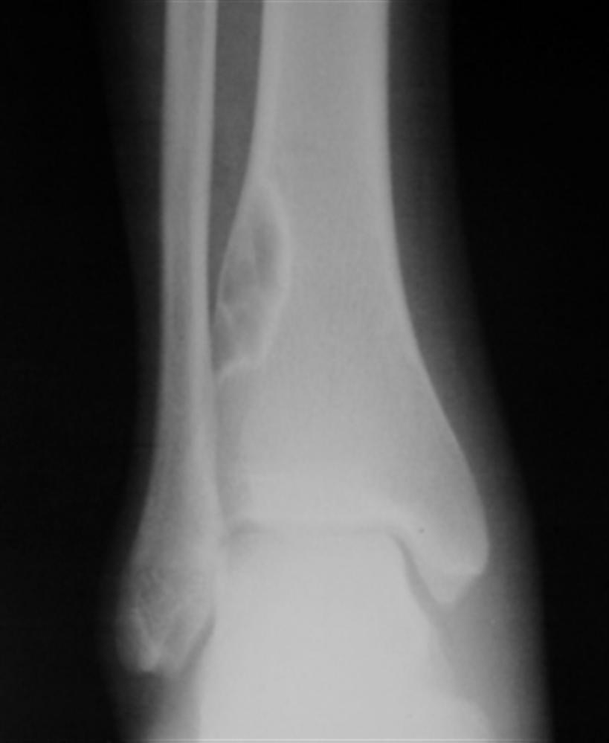
Caso 1
20 años
Consulta por torsión de tobillo derecho

Slide 29
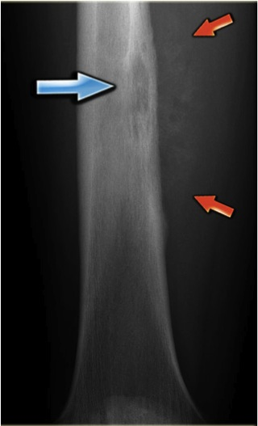
Caso 2
16 años
Dolor rodilla
Fiebre

Slide 30
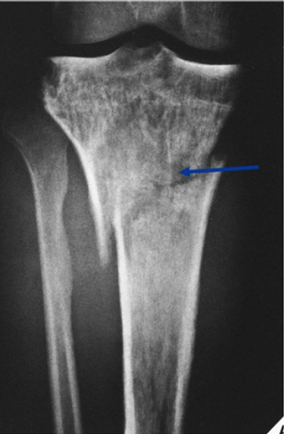
Caso 3
Consulta en Urgencia.
70 años.
Fumador 35 P/A.
En estudio por tos crónica y disnea.
Se quejaba de dolor de rodilla hace 1 mes.
Fractura de baja energía.

Slide 31
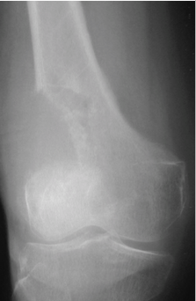
Caso 4
60 años
Dolor

Slide 32
Derivación oportuna
Contactar y derivar a centro de referencia.
Puede derivar con o sin estudio imagenológico.
No retardar derivación.
Descarga e Inmovilización si requiere.
Biopsia es prerrogativa del equipo de manejo definitivo.

Slide 33
Mensajes/Recordar
Patología infrecuente pero potencialmente devastadora.
Alto costo y morbilidad.
Sospechar: clínica y estudios imagenològicos.
Diferenciar malignos de benignos.
Derivación oportuna siempre.

Slide 35
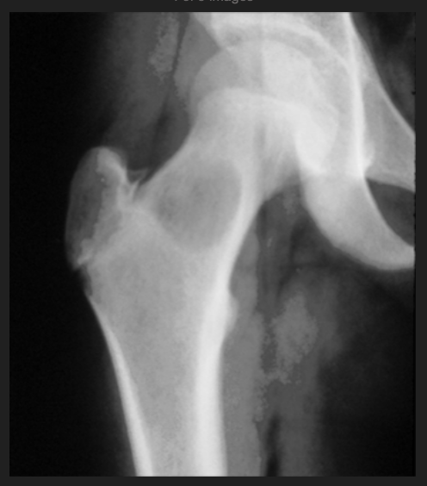
Quiste óseo simple
Lesión reactiva.
Benigna.
Niño/Joven.
Puede fracturarse.

Slide 36
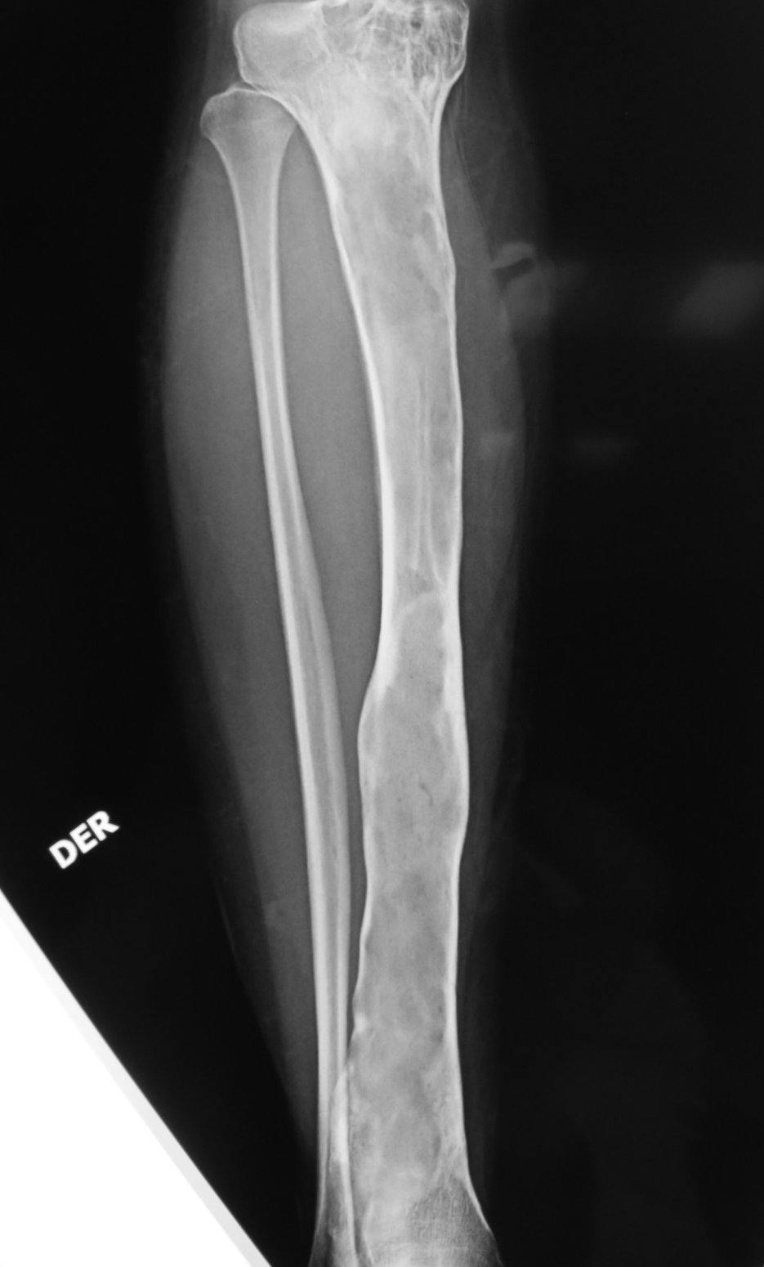
Displasia fibrosa
Benigno
Áreas poco mineralizadas
Bajo 30 años
Asintomática
Deforma hueso

